Slide 1
T.C. MARMARA ÜNİVERSİTESİ TEKNOLOJİ FAKÜLTESİ ELEKTRİK-ELEKTRONİK MÜHENDİSLİĞİ BÖLÜMÜ
ENDÜSTRİYEL OTOMASYON DERSİ LABORATUVARI ARA PROJE RAPORU
Öğretim Üyesi : Doç. Dr. Ahmet Emin KUZUCUOĞLU Öğretim Elemanı : Arş. Gör. Kenan SAVAŞ
Proje Başlığı : XXXX XXXX XXXX XXXX Dönemi : XXXX – XXXX (XXXX DÖNEMİ) Hazırlayan
Öğrenci No : XXXX
Öğrenci İsim Soyisim : XXXX XXXX
Öğrenci E-Posta Adresi : XXXX@XXXX

Slide 2
Proje Başlığı XXXX (değiştiriniz.)
Sanal Problem Tanımı:
(Giriş-çıkış sayısı bağımsız, belirtiniz ve başlığa uygun tanım yapınız.)
Gerçek Problem Tanımı:
(Giriş-çıkış sayısı 8 giriş, 6 çıkış ile sınırlı, belirtiniz ve başlığa uygun tanım yapınız. Donanıma yüklenerek test edilecek.)

Slide 3
Proje Başlığı XXXX (değiştiriniz.)
Projenin Amacı:
(Başlığa uygun amaç cümleciği yazınız!!!)

Slide 4
Proje Başlığı XXXX (değiştiriniz.)
Projenin Literatürdeki Yeri ve Benzer Uygulama Örnekleri
(En az 3 örnek veriniz, resimlerle destekleyiniz.)

Slide 5
Proje Başlığı XXXX (değiştiriniz.)
PLC Giriş/Çıkış Listesi(Atama, Sembol Listesi)
GİRİŞLER |  |  | ÇIKIŞLAR
ADRES | SEMBOL | AÇIKLAMA | ADRES | SEMBOL | AÇIKLAMA
I0.0 | DUR | Acil stop etme amacıyla (tüm projelerde ortak)
I0.1 | START | Sistemi başlatmak amacıyla (tüm projelerde ortak)

Slide 6
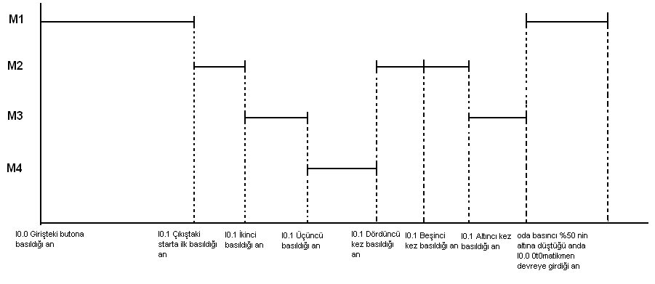
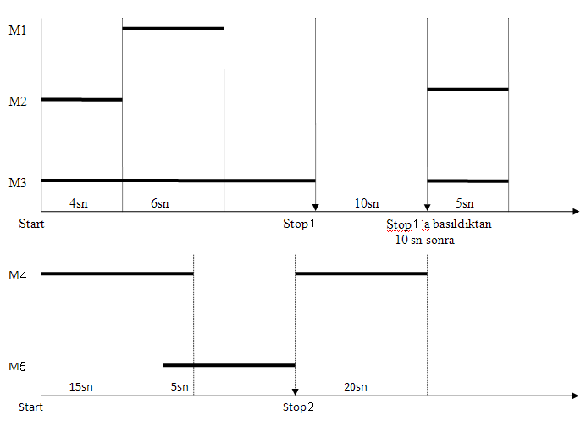
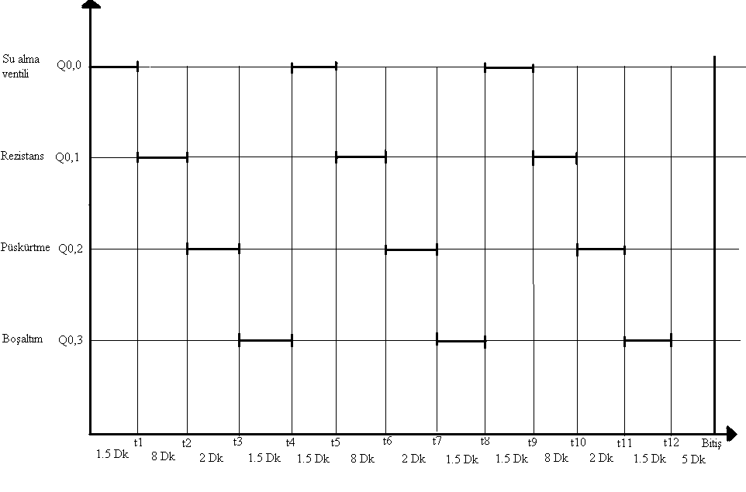
Proje Başlığı XXXX (değiştiriniz.)
Sistemin Zaman Diyagramı

Slide 7
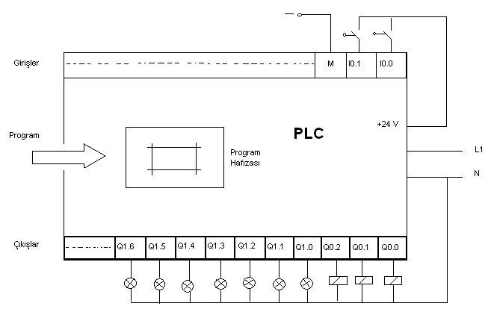
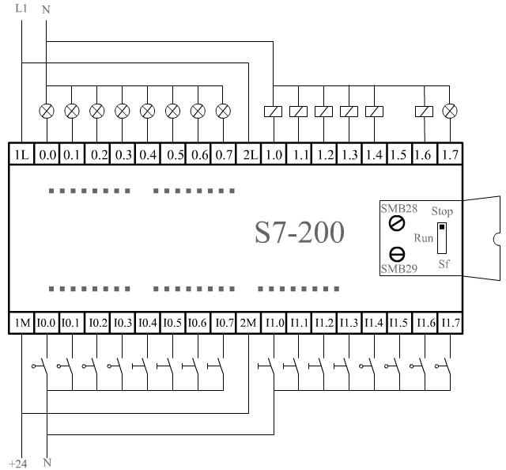
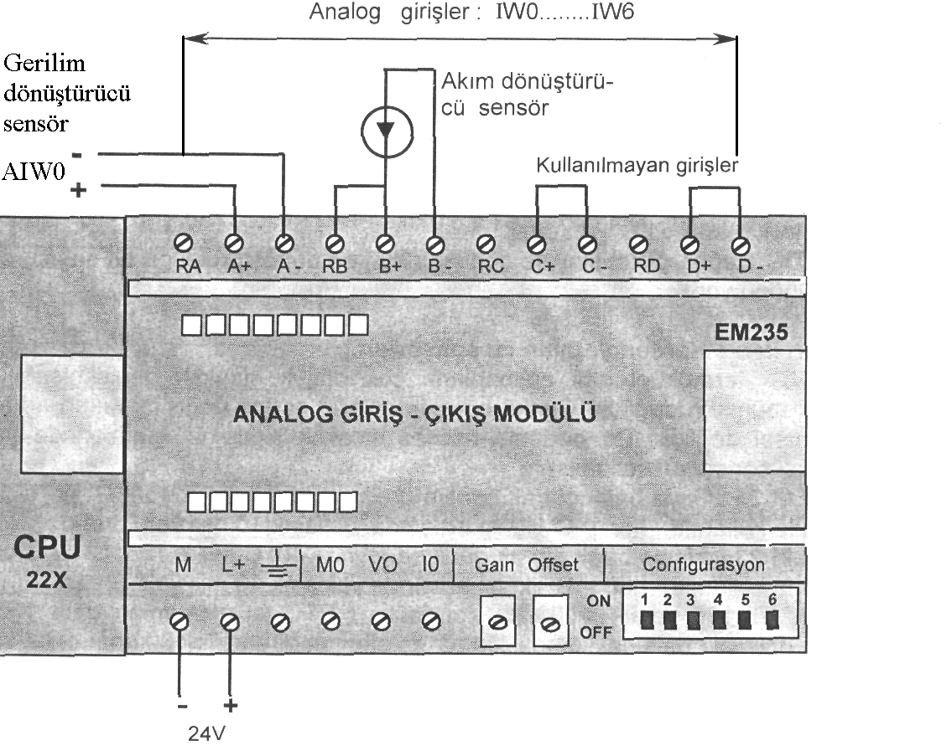
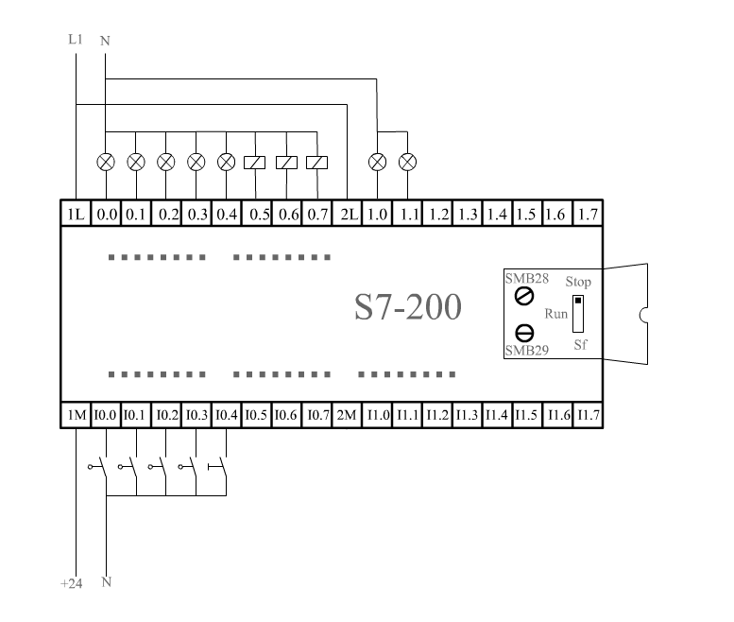
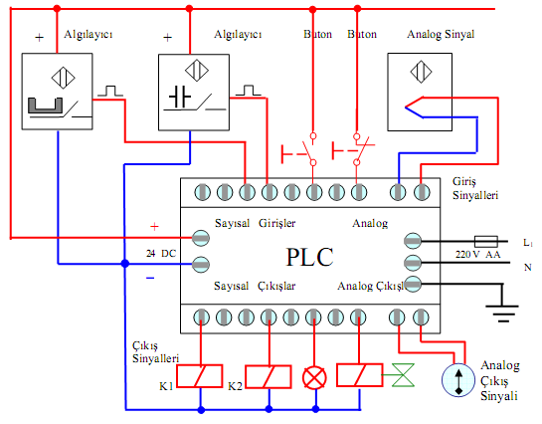
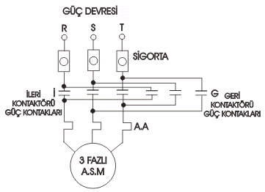
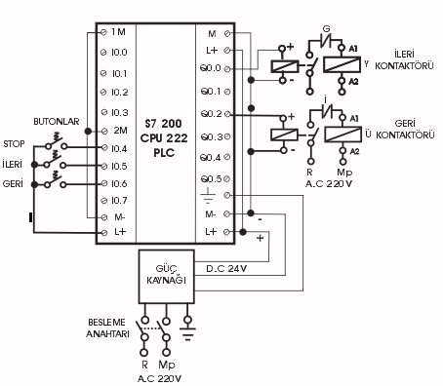
Proje Başlığı XXXX (değiştiriniz.)
Sistemin PLC Bağlantısı

Slide 8
Proje Başlığı XXXX (değiştiriniz.)
Sistemin Çalışması 1/2 (Genel Şema)
(NOT: Slaytlarınızı çok resim ve az yazı halinde destekleyerek hazırlayınız!!!)

Slide 9
Proje Başlığı XXXX (değiştiriniz.)
Sistemin Çalışması 2/2 (Koşullar)
(NOT: Slaytlarınızı çok resim ve az yazı halinde destekleyerek hazırlayınız!!!)

Slide 10
Proje Başlığı XXXX (değiştiriniz.)
Herhangi bir slayt eklemek için sol listedeki slaytlardan biri üstünde slayt çoğaltınız komutu verebilirsiniz.
Lütfen sunum hazırlama bitince sağ alt köşedeki toplam slayt sayısı X değerini güncelleyiniz!!!
Bu slaytı kullanmazsanız silebilirsiniz!!!
BOŞ SLAYT

